Slide 1


Slide 2

Il convient de lancer le mode diaporama pour la diffusion de la leçon en classe
Réservé à l’enseignant (e)

Slide 3

Pictogrammes
Réservé à l’enseignant (e)

Slide 4
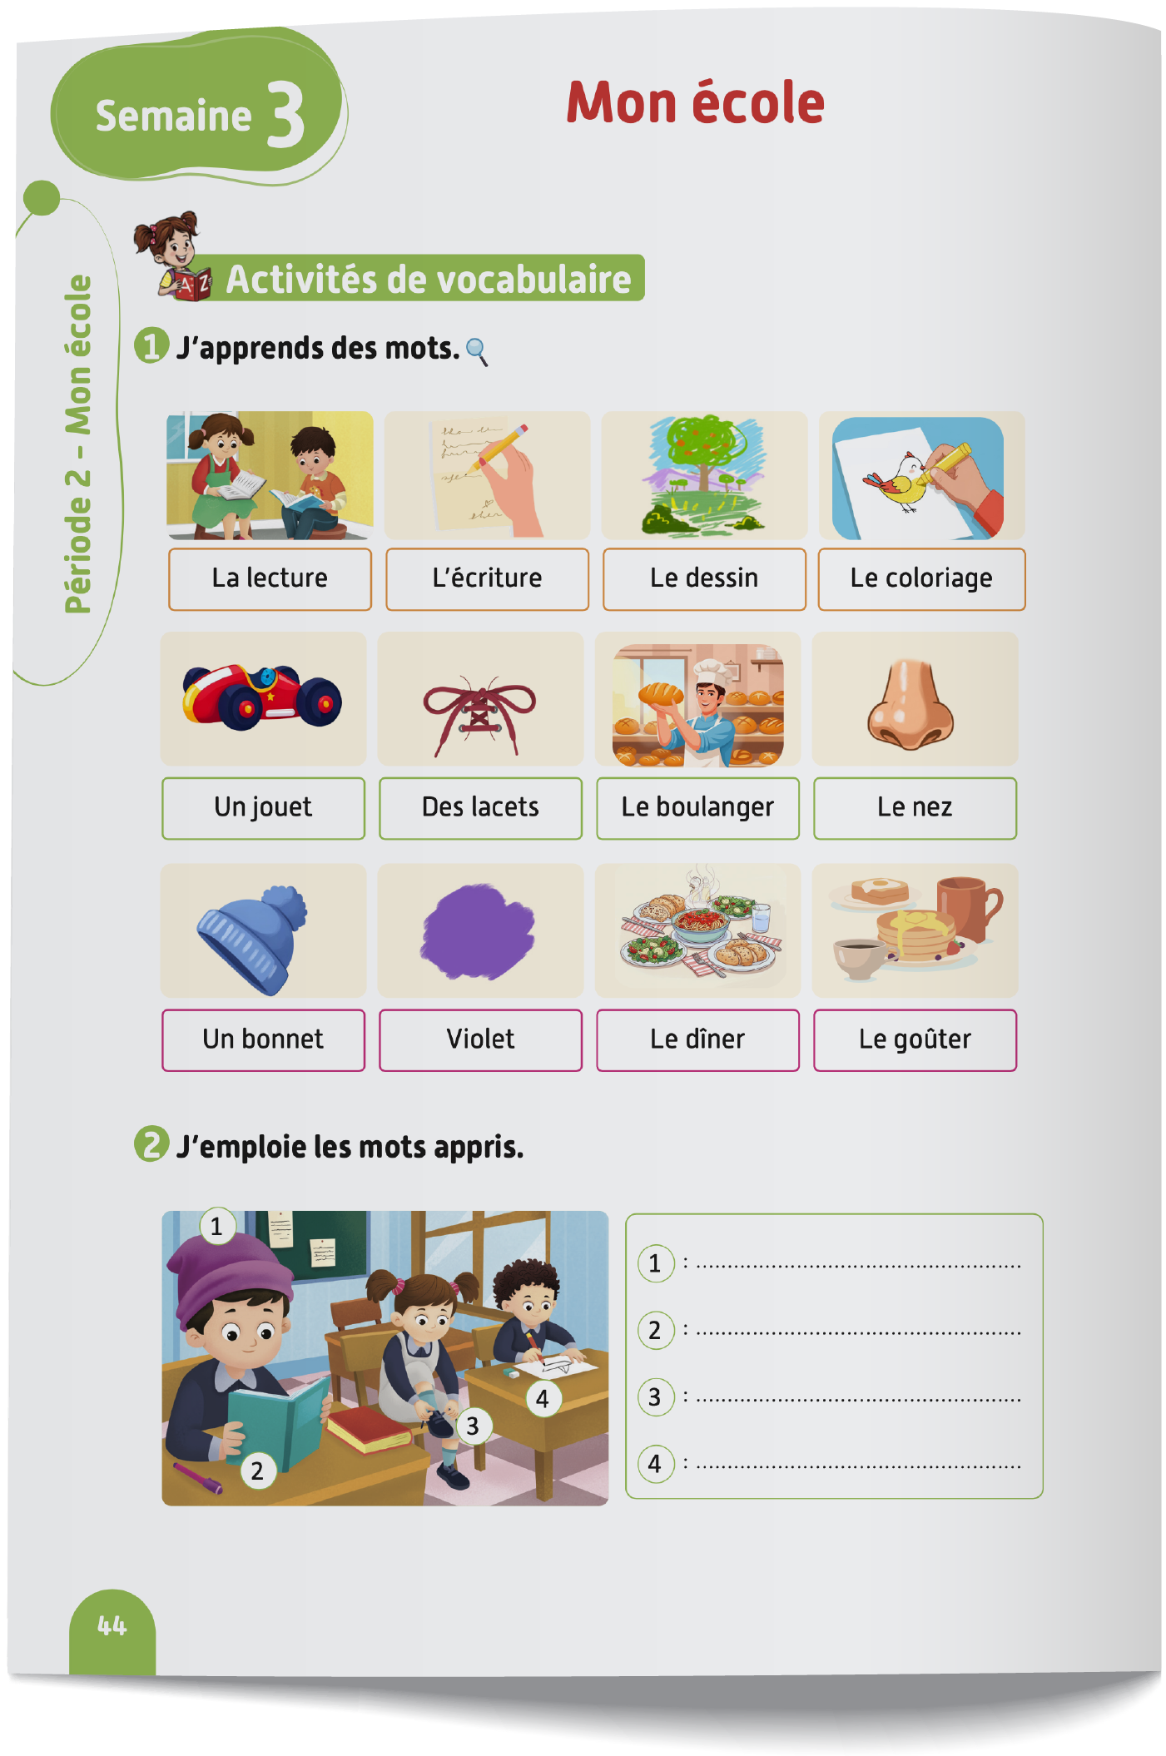
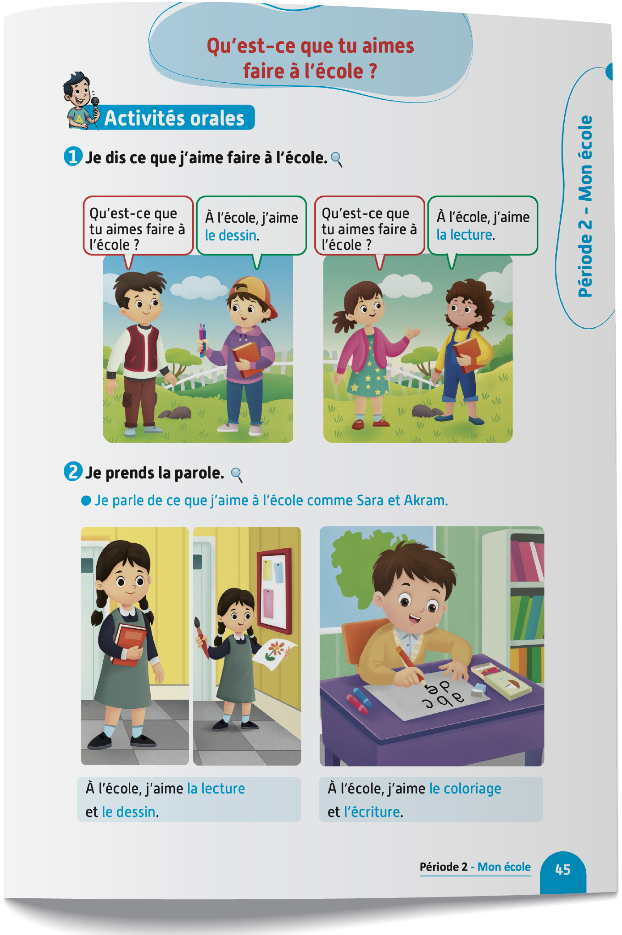
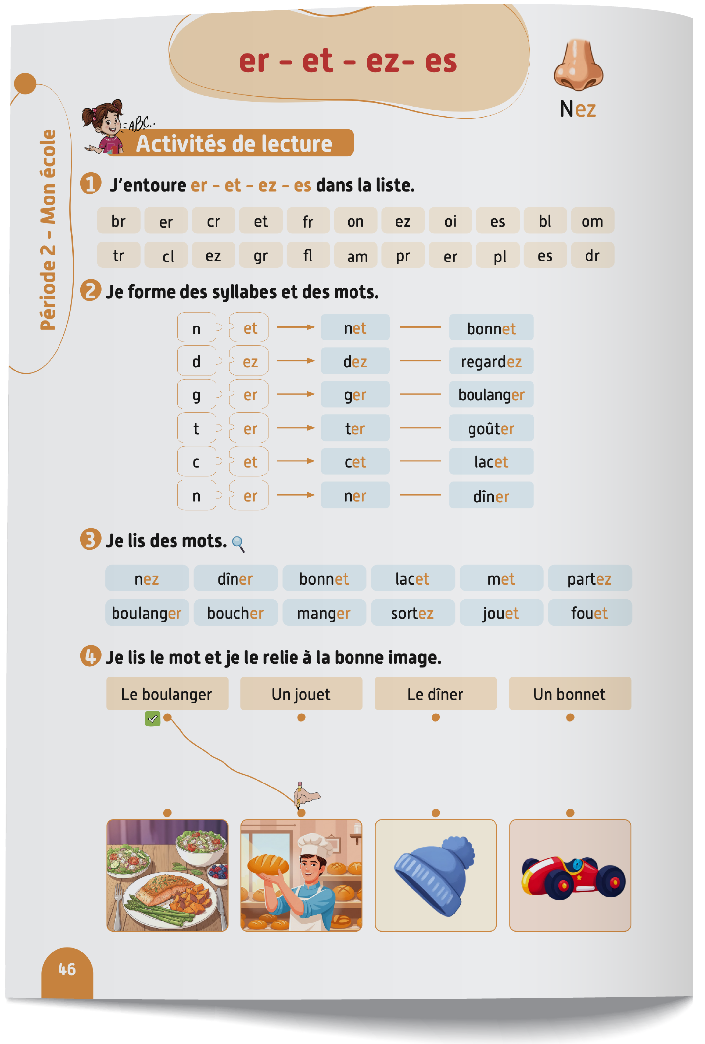
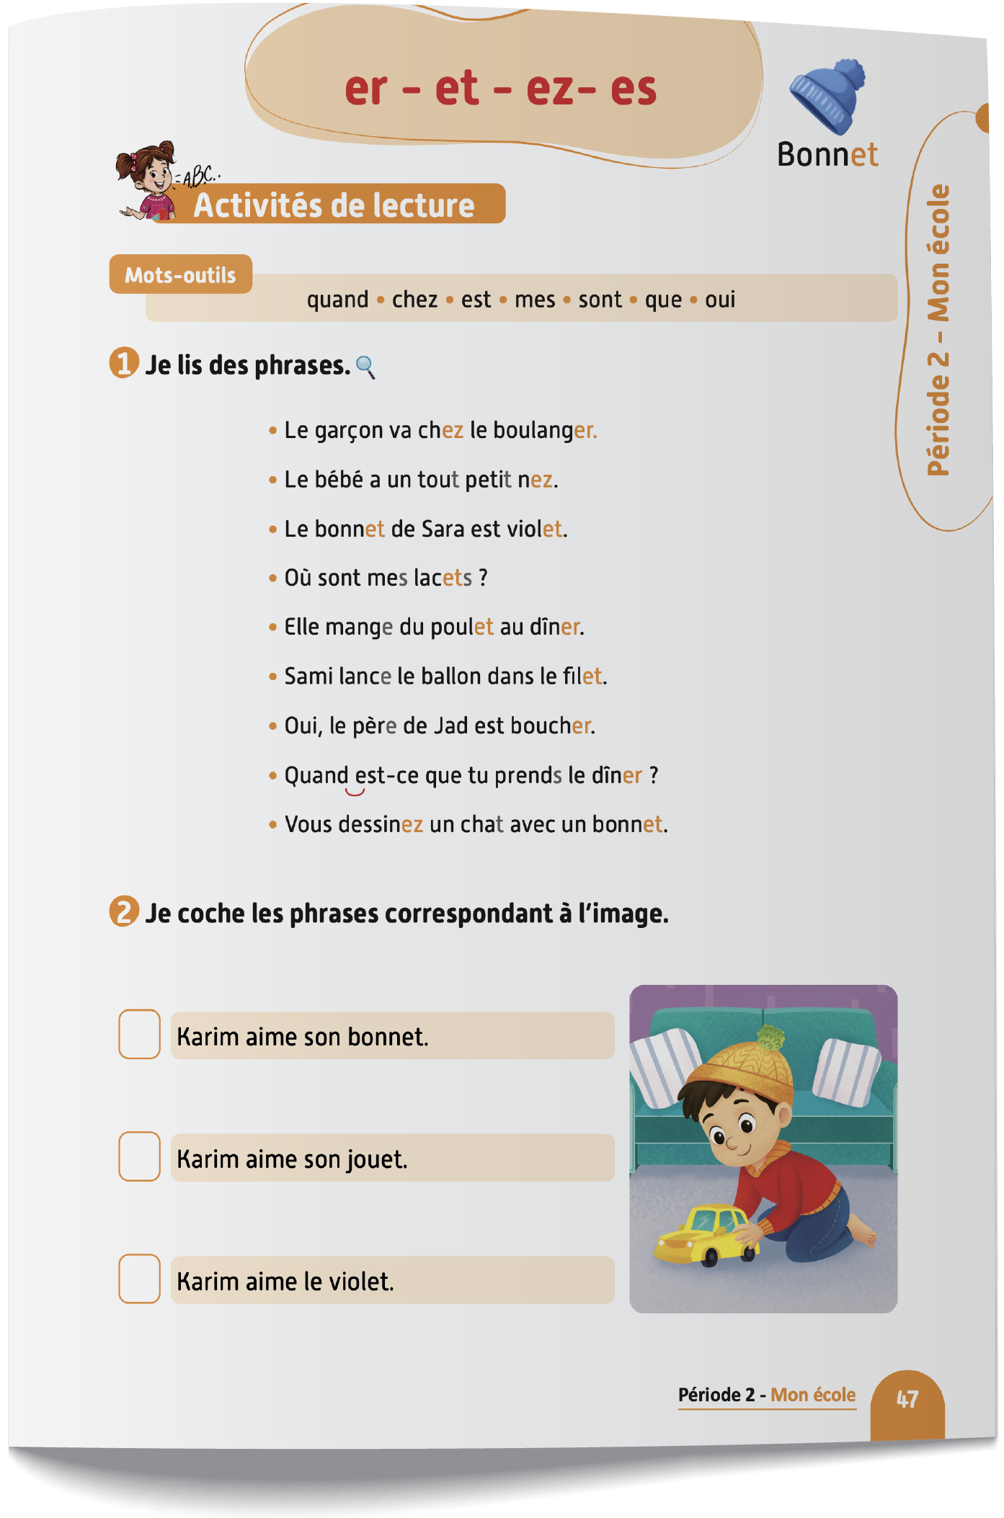
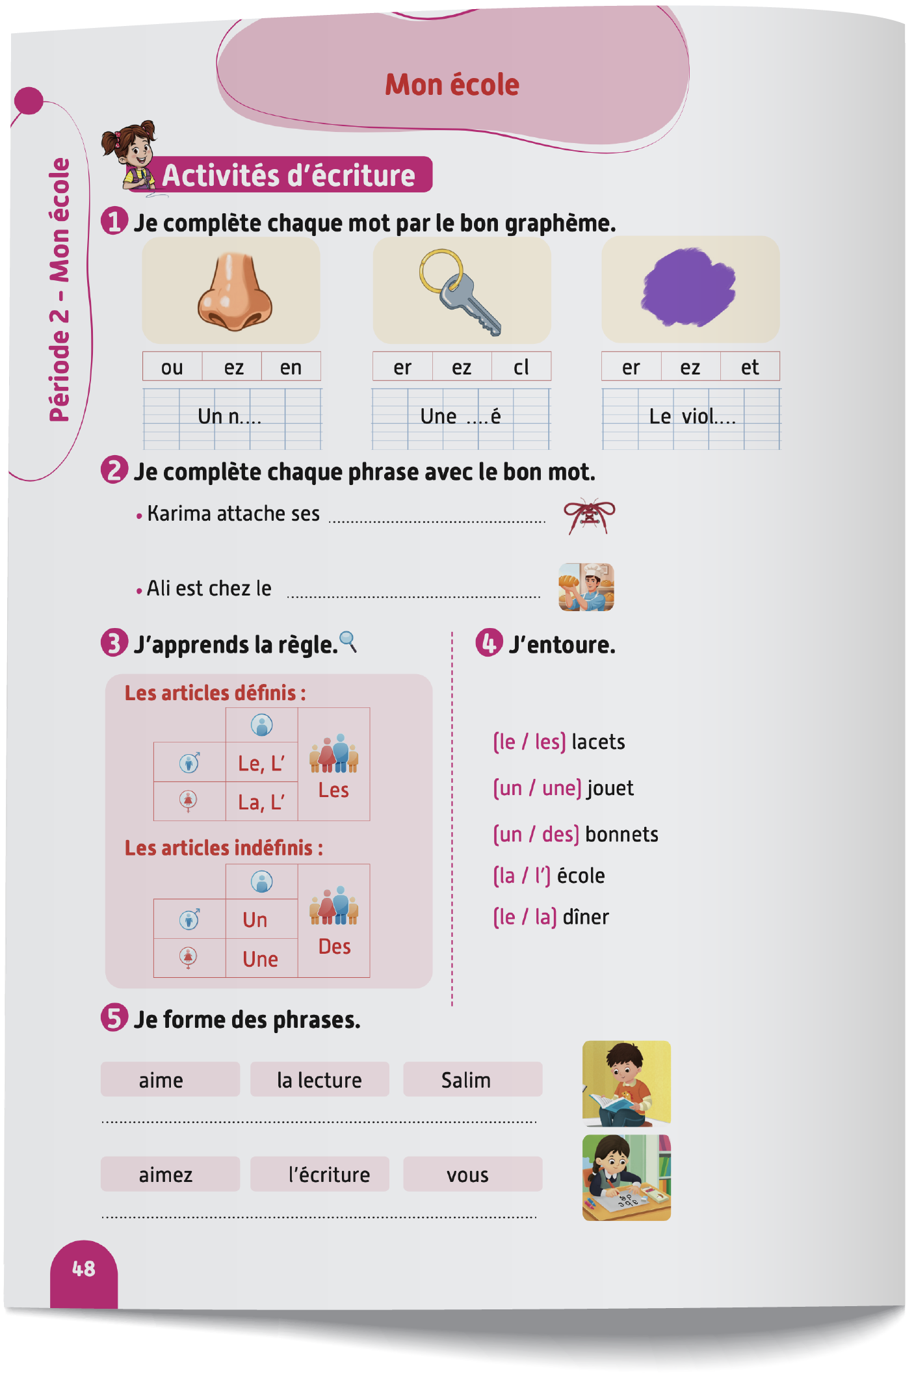
Contenu de la semaine
Réservé à l’enseignant (e)

Slide 5

Organisation de la semaine
Réservé à l’enseignant (e)
Séance 1
Séance 4
Présentation du vocabulaire
Exploitation du vocabulaire
Travail sur livret
Oral – Dialogue
Ecriture – Point de langue
Lecture – Lecture et compréhension des mots
Séance 2
Séance 5
Oral – Acte de parole
Lecture – Graphèmes : er - et - ez- es.
Ecriture – Graphèmes : er - et - ez- es.
Oral – Prise de parole
Lecture – Lecture et compréhension des phrases
Ecriture – Phrases
Séance 3
Séance 6
Oral – Acte de parole
Lecture – Syllabes et mots
Ecriture – Mots
Révision
Lecture offerte

Slide 6



Plan de la séance 3
Réservé à l’enseignant (e)
1. Acte de parole
Répondre à la question : « Qu’est-ce que tu aimes faire à l’école ? ».
Lecture de syllabes et de mots.
Ecriture de mots.

Slide 7



Bonjour les enfants ! La leçon de français commence maintenant. Soyez attentifs.

Slide 8
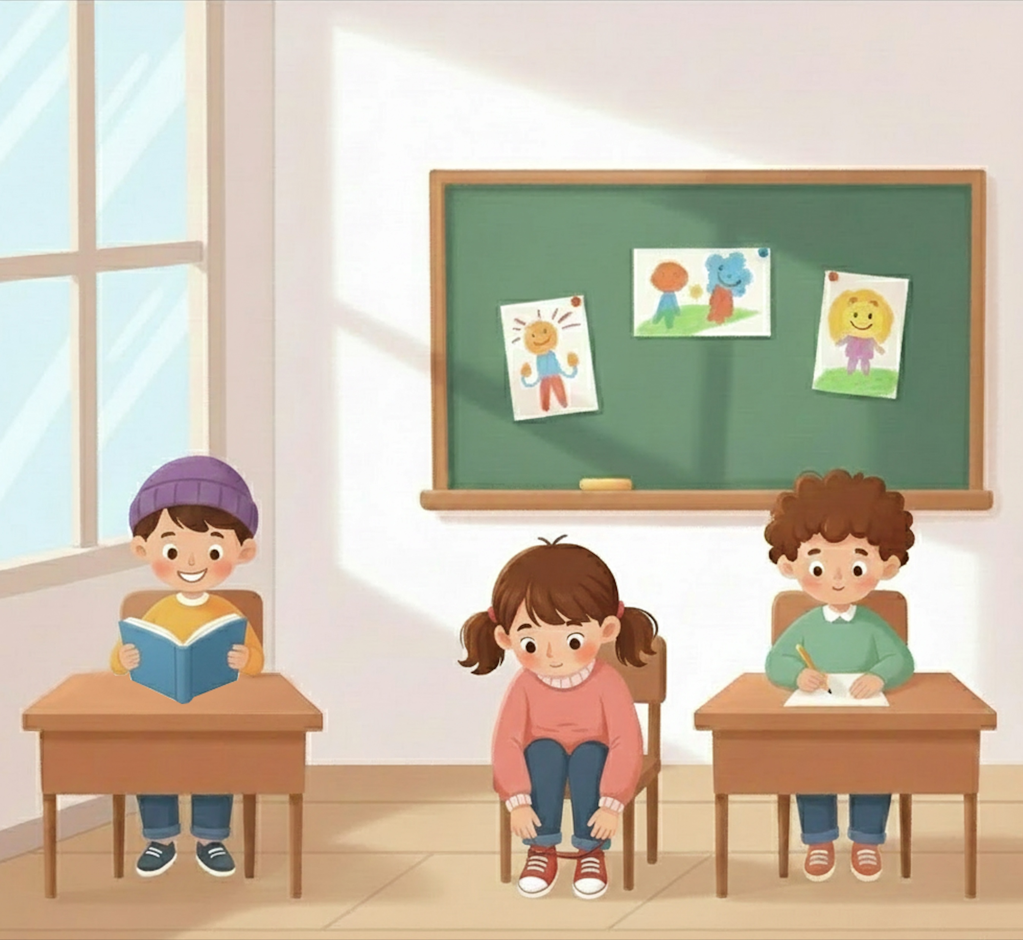
Avant de commencer la leçon, on va revoir la scène avec les mots du vocabulaire. Soyez attentifs.

Slide 9

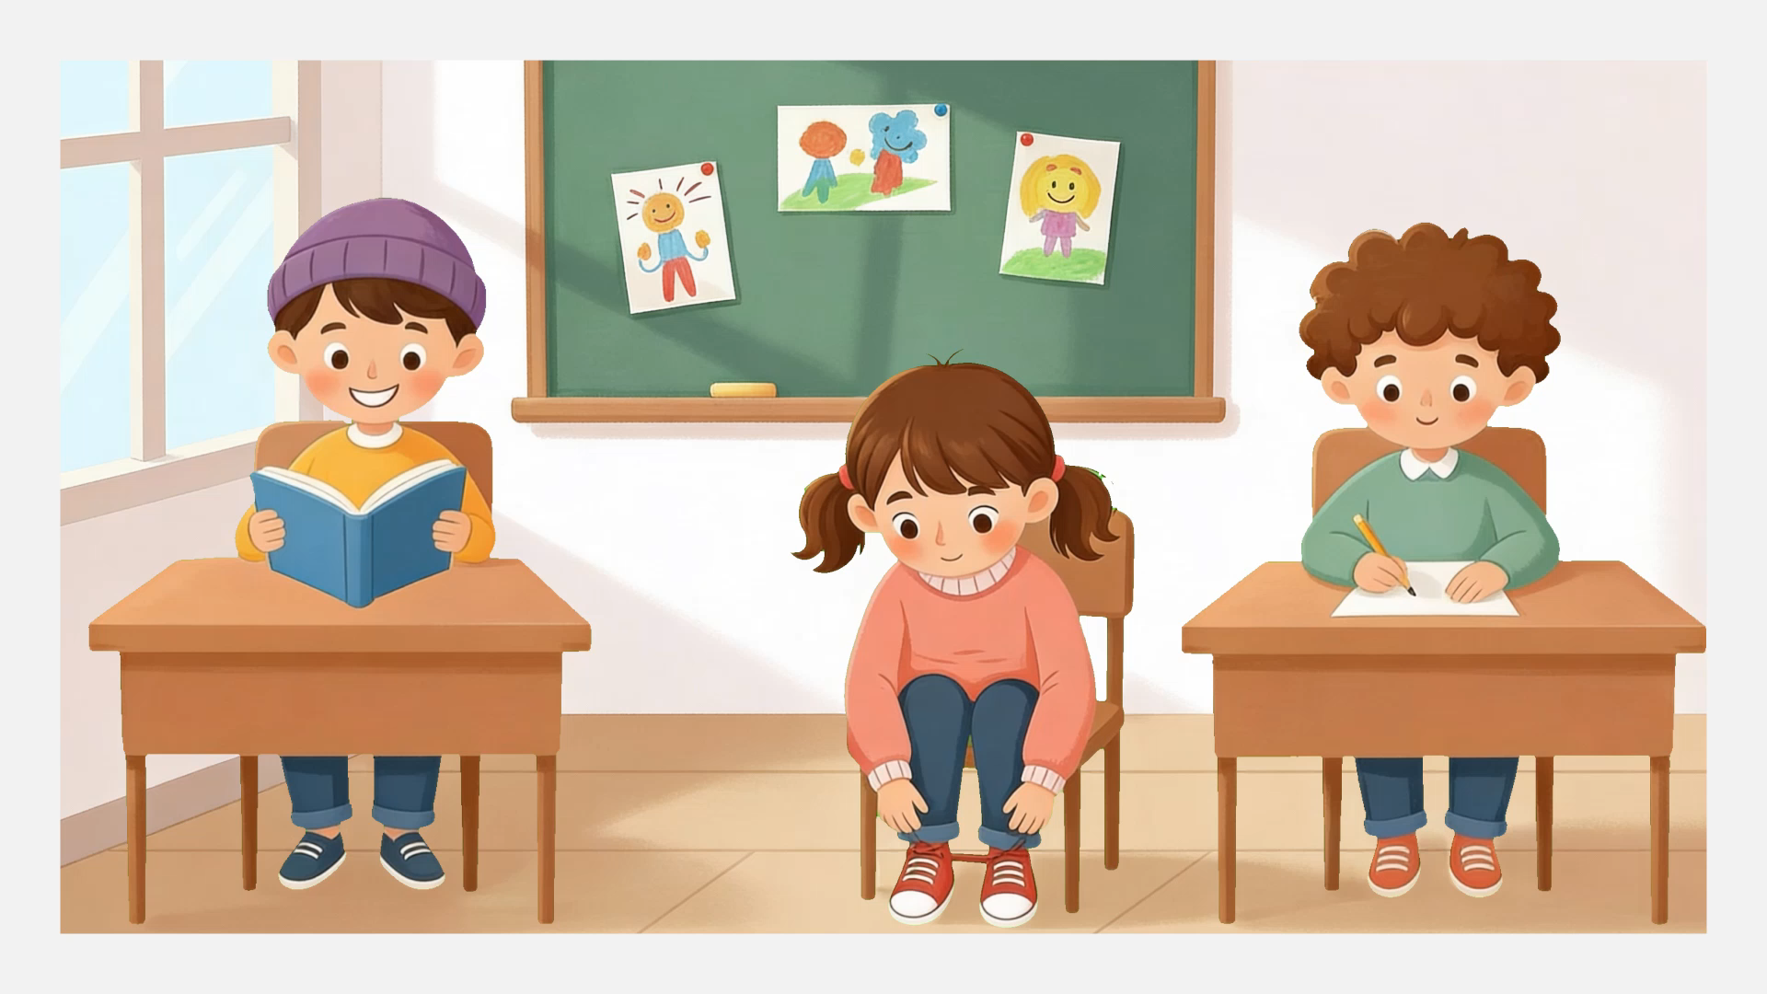

Lecture de la vidéo.

Slide 10

Qui veut passer au tableau pour décrire l’image ?

Slide 11

Maintenant, on passe à l’activité de l’oral. Nous allons apprendre à répondre à une question avec Majd et Nada.

Slide 12

Lecture de la vidéo

Slide 13
Répétons ensemble.
À l’école, j’aime le dessin.
À la maison, j’aime la lecture.

Slide 14
Voici d’autres exemples.
À l’école, j’aime l’écriture.
À la maison, j’aime le coloriage.

Slide 15




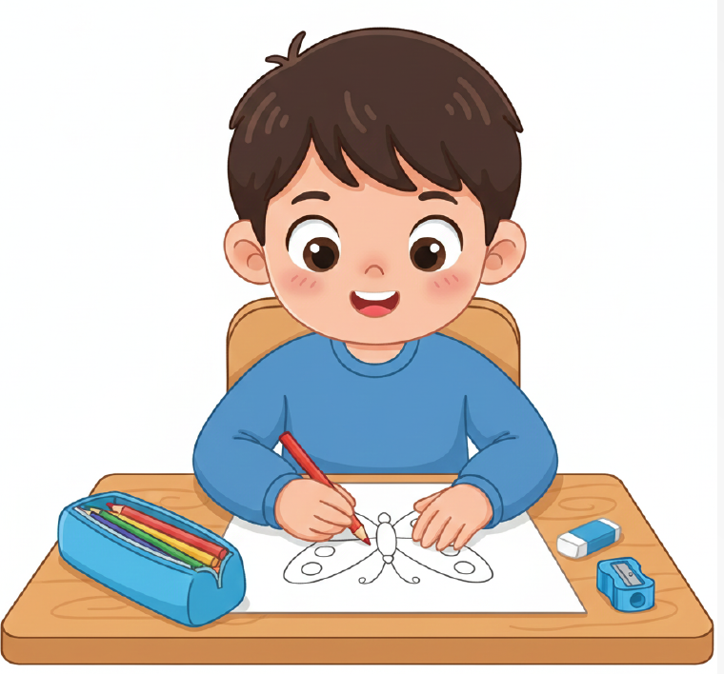
Qui veut passer au tableau pour jouer la scène en français ?
Qu’est-ce que tu aime faire à _______ ?
À _______, j’aime ________

Slide 16

Qui veut passer au tableau pour jouer la scène en français ?
Qu’est-ce que tu aimes faire à ______ ?
À _______, j’aime ________

Slide 17

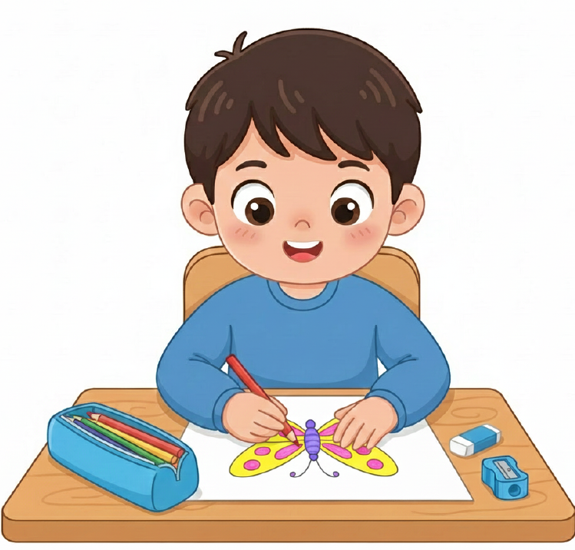
Qui veut passer au tableau pour jouer la scène en français ?
Qu’est-ce que tu aimes faire à ______ ?
À ________ , j’aime ________

Slide 18


Chacun joue le dialogue avec son voisin.
Qu’est-ce que tu aimes faire à ______ ?
À ________ , j’aime ________

Slide 19
Plan de la séance 3
Réservé à l’enseignant (e)
Répondre à la question : « Qu’est-ce que tu aimes faire à l’école ? ».
2. Lecture
Lecture de mots et de syllabes.
Écriture de syllabes.

Slide 20

Maintenant, on va faire de la lecture.

Slide 21
Aujourd’hui, nous allons apprendre à lire des syllabes et des mots avec les sons « er – et – ez – es ».
er et ez es

Slide 22
Qui veut lire ?
er et ez es

Slide 23

Lecture de la vidéo.

Slide 24
Qui veut lire ?
n er > ner > dîner

Slide 25
Qui veut lire ?
d ez > dez > regardez

Slide 26
Qui veut lire ?
c et > cet > lacet

Slide 27
Qui veut lire ?
l es > les

Slide 28
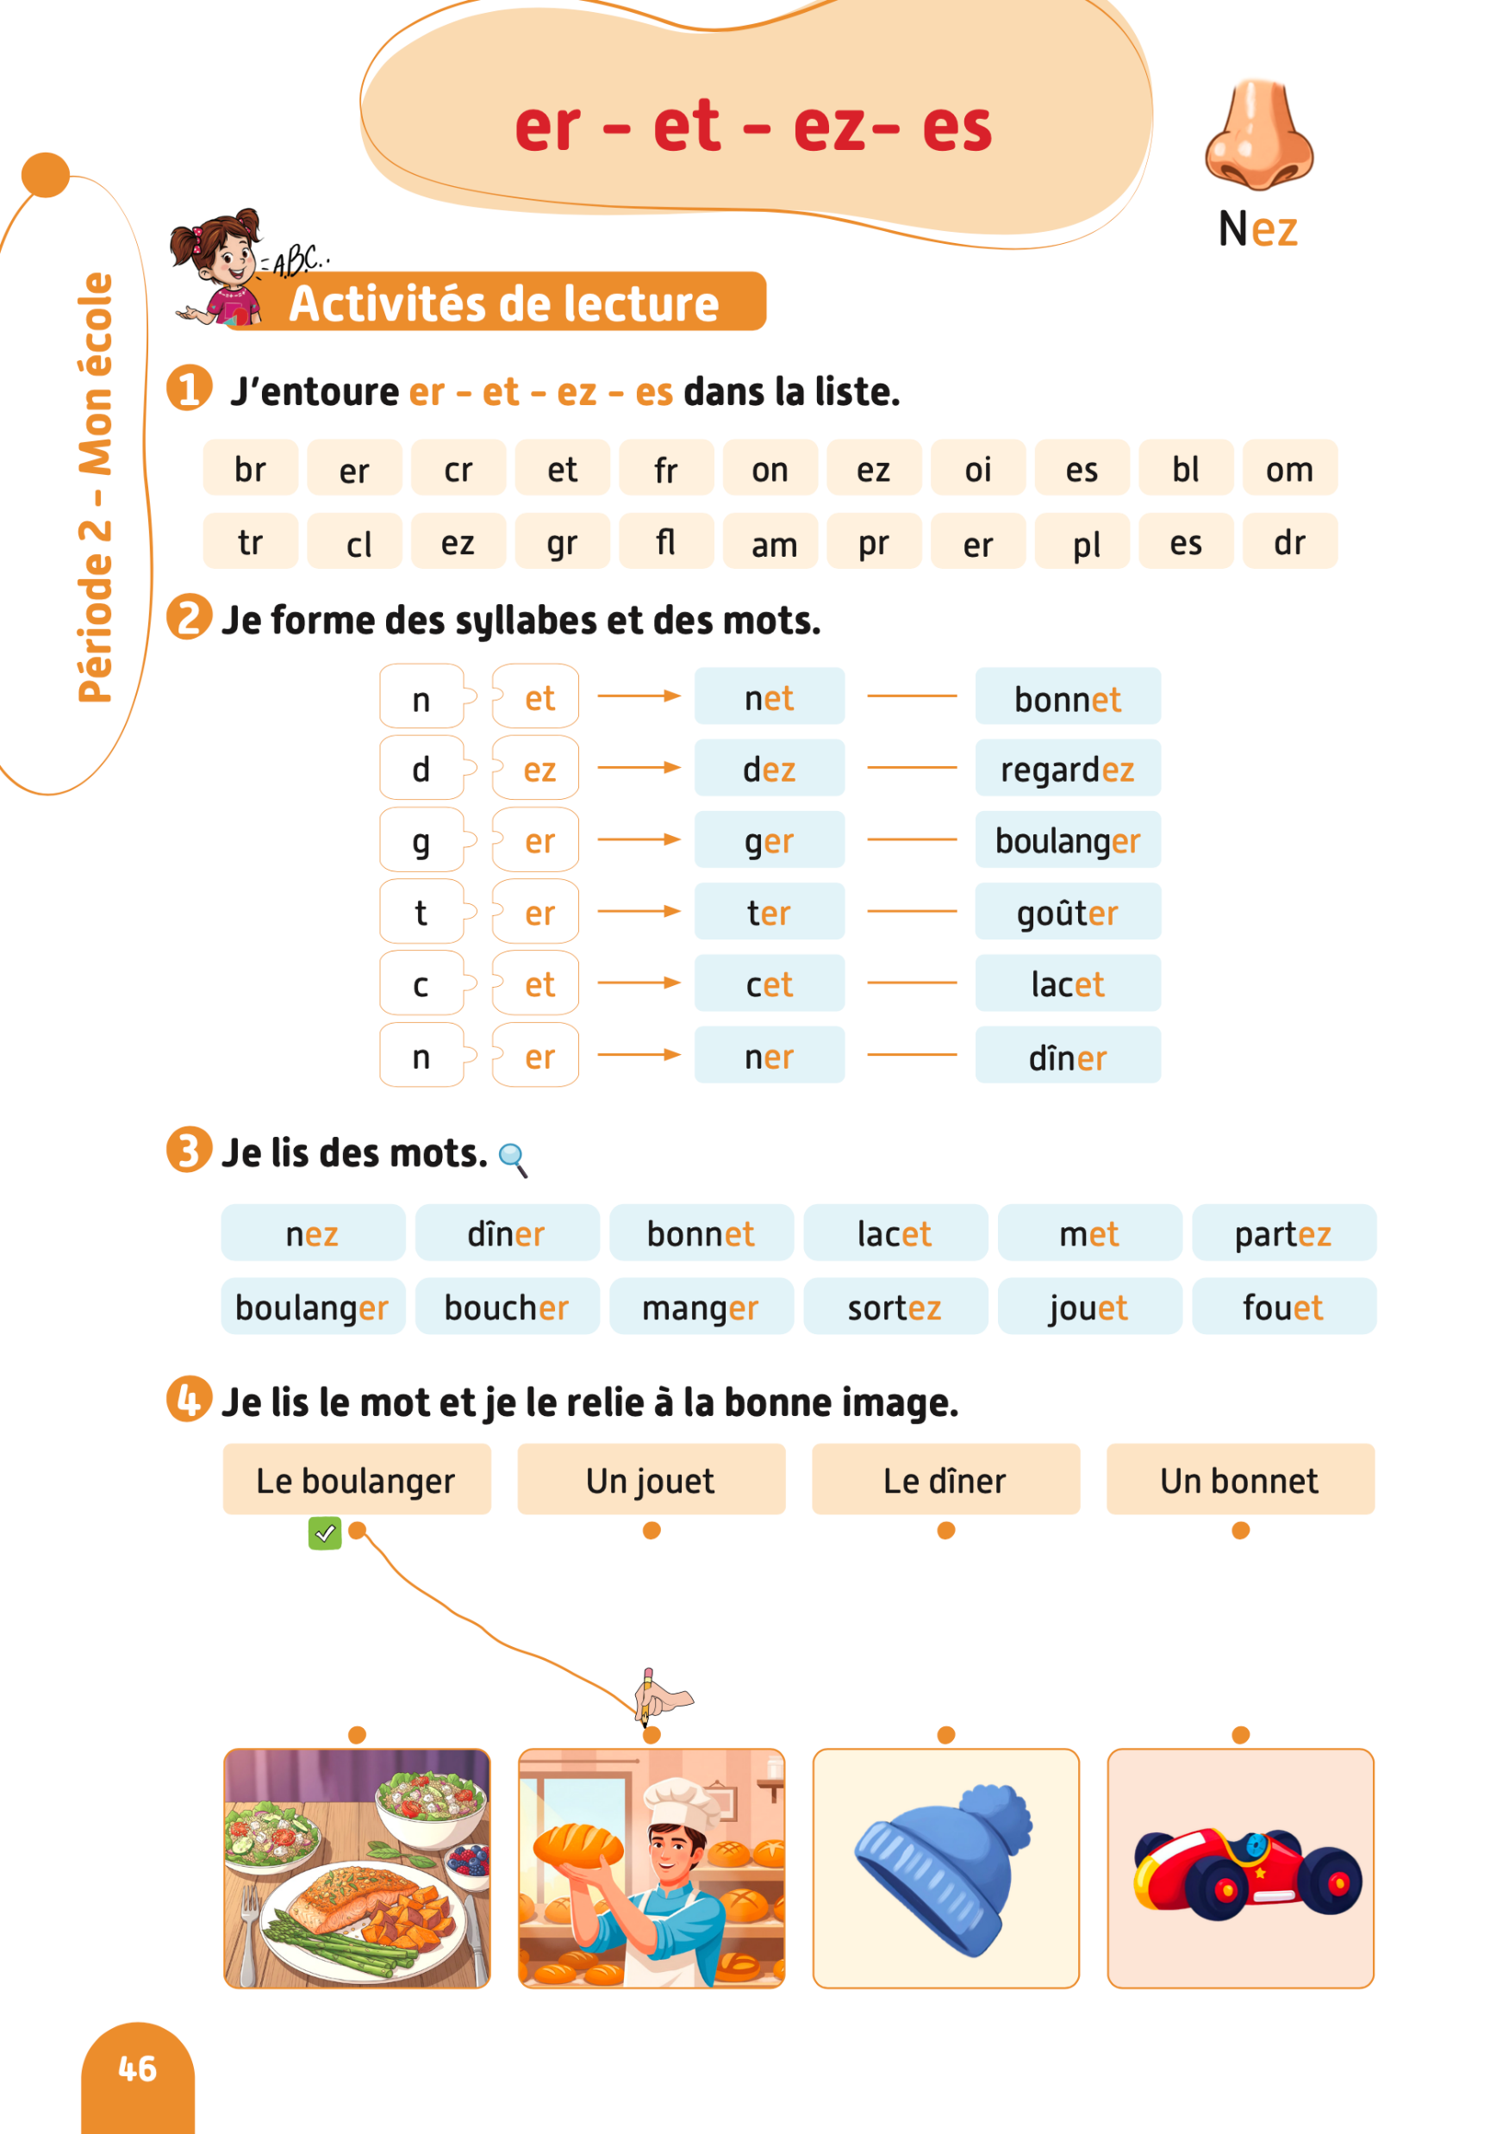
Ouvrez le manuel à la page 46. Avec votre voisin, vous allez faire l’activité 2.

Slide 29
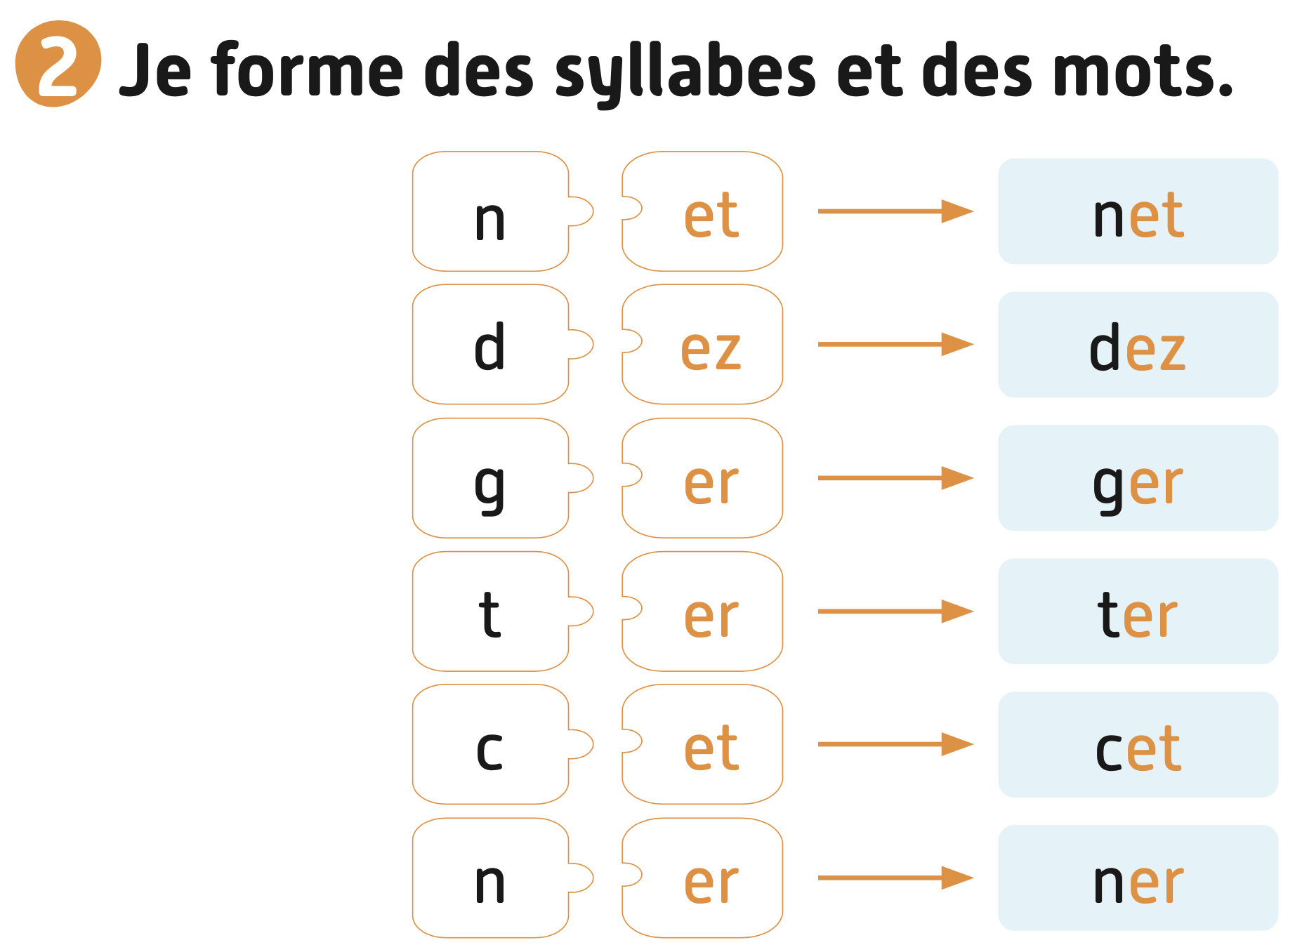

Maintenant, vous allez lire à votre voisin. À tour de rôle.

Slide 30
Plan de la séance 3
Réservé à l’enseignant (e)
Répondre à la question : « Qu’est-ce que tu aimes faire à l’école ? ».
Lecture de syllabes et de mots.
3. Ecriture
Ecriture de mots.

Slide 31

Maintenant, nous allons écrire des mots avec les sons « er – et – ez – es ». Soyez attentifs.

Slide 32

C’est le mot nez. Nous allons l’épeler en lisant chaque lettre. Écoutez bien : n-e-z.
nez

Slide 33
Qui veut épeler le mot dîner en lisant chaque lettre ?
nez

Slide 34

Prenez vos ardoises

Slide 35
Écrivez le mot qui correspond à cette image.

Slide 36
Levez vos ardoises.

Slide 37
Corrigez.
nez

Slide 38
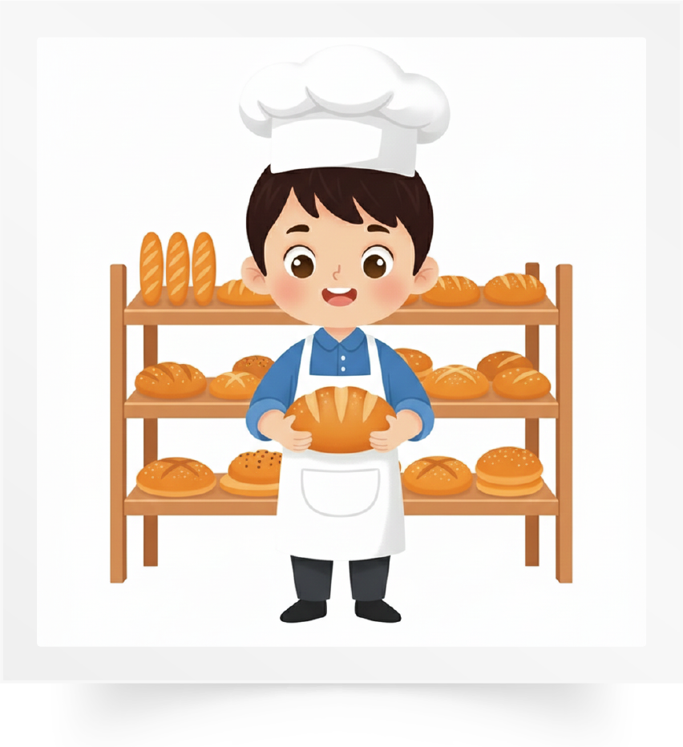
C’est le mot boulanger. Nous allons l’épeler en lisant chaque lettre. Écoutez bien : b-o-u-l-a-n-g-e-r.
boulanger

Slide 39
Qui veut épeler le mot dîner en lisant chaque lettre ?
boulanger

Slide 40
Prenez vos ardoises

Slide 41
Écrivez le mot qui correspond à cette image.

Slide 42
Levez vos ardoises.

Slide 43
Corrigez.
boulanger

Slide 44

C’est le mot lacet. Nous allons l’épeler en lisant chaque lettre. Écoutez bien : l-a-c-e-t.
lacet

Slide 45
Qui veut épeler le mot bonnet en lisant chaque lettre ?
lacet

Slide 46
Prenez vos ardoises.

Slide 47
Écrivez le mot qui correspond à cette image.

Slide 48
Levez vos ardoises.

Slide 49
Corrigez.
lacet

Slide 50
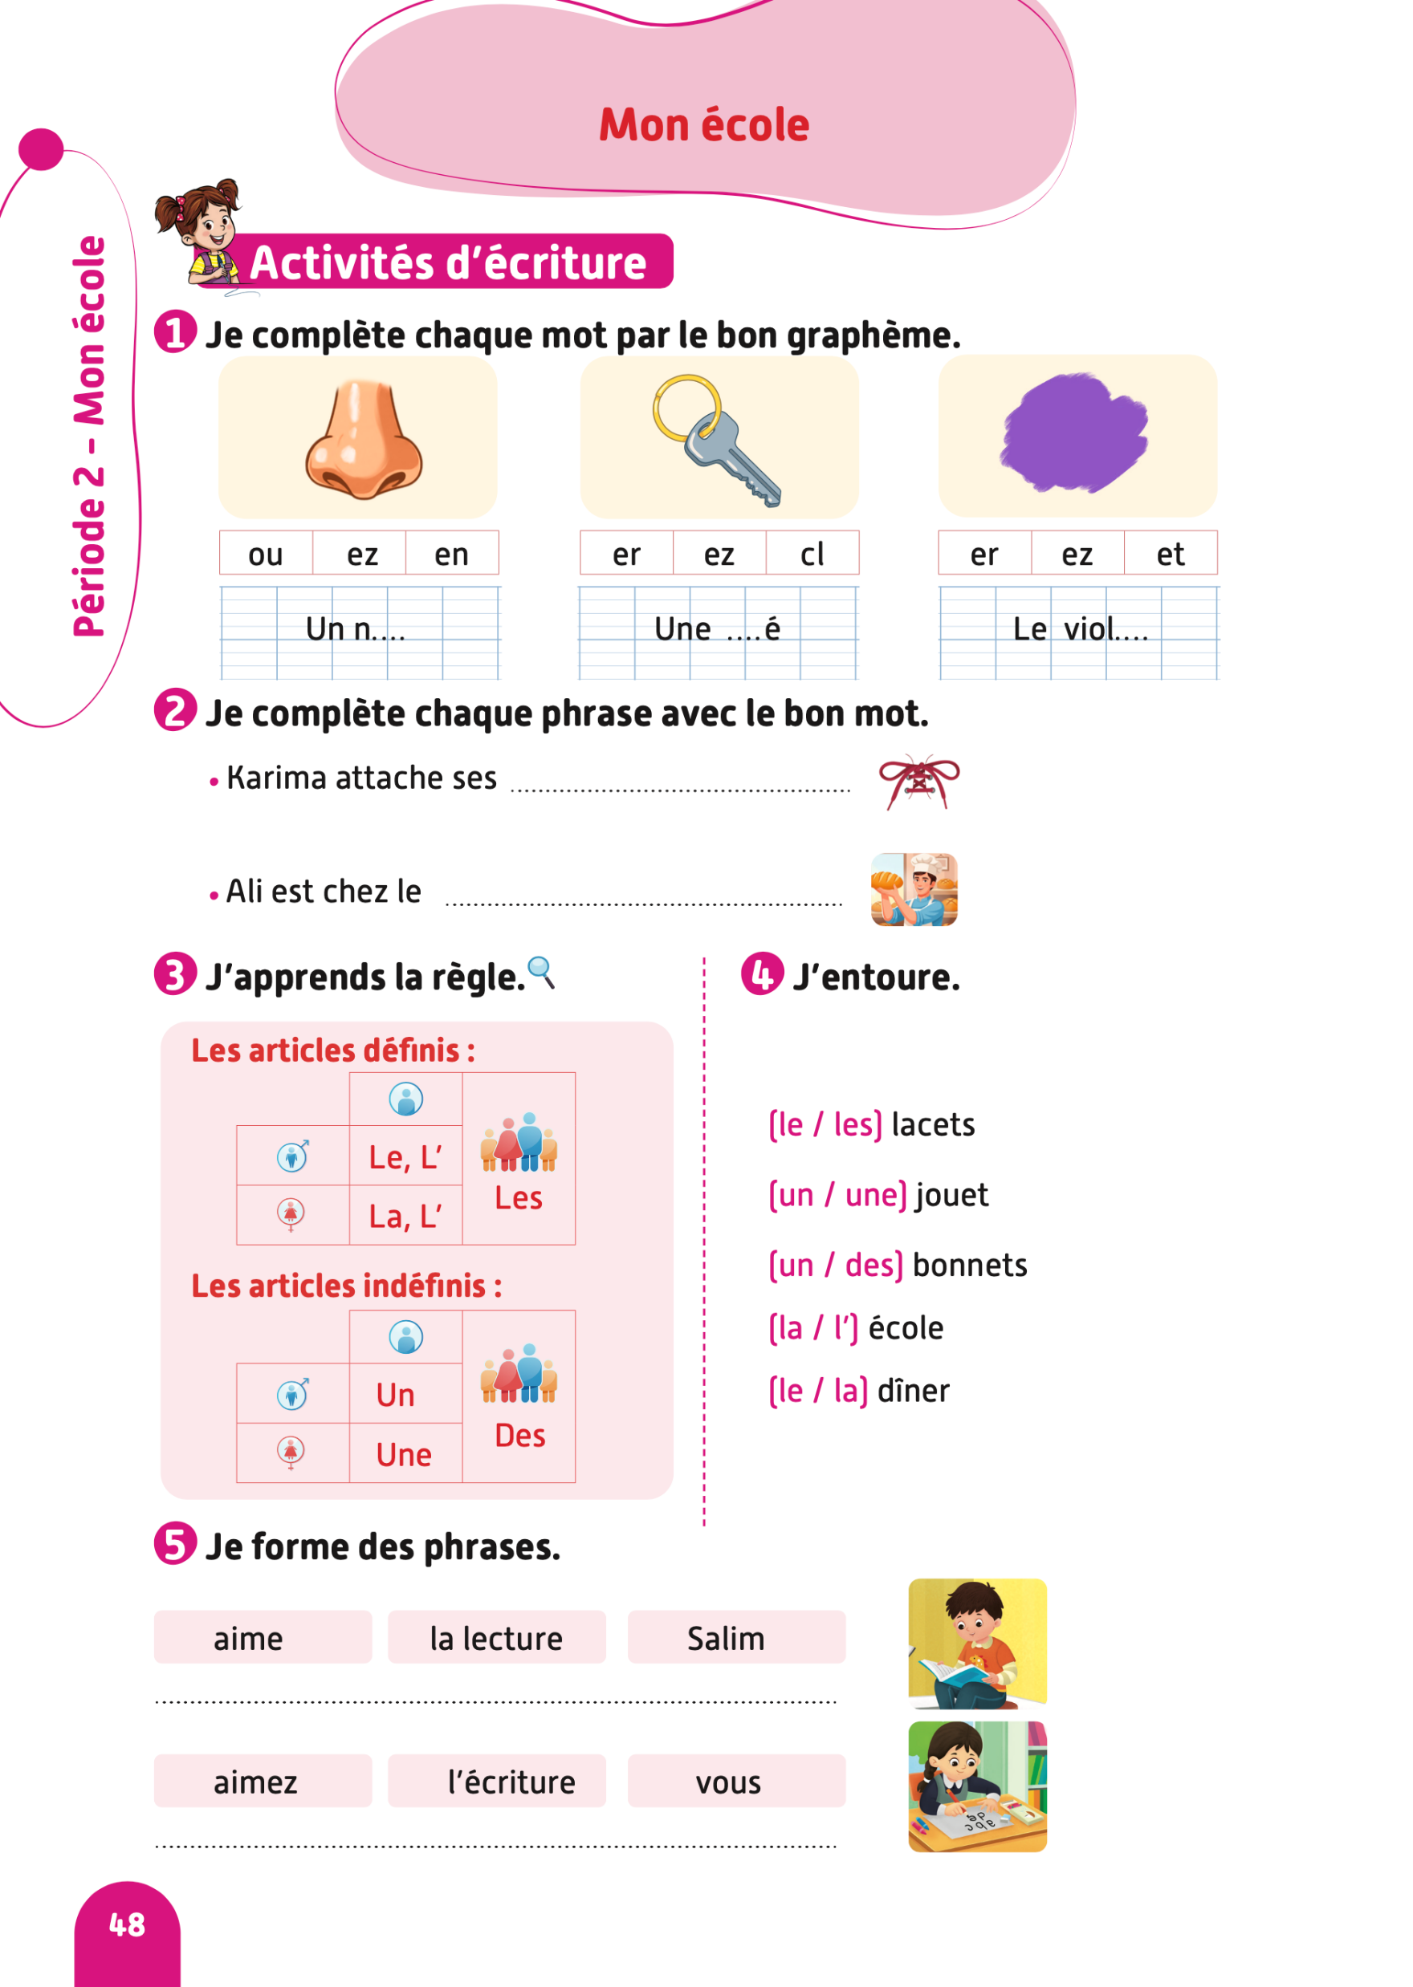
Prenez vos livrets à la page 48.

Slide 51

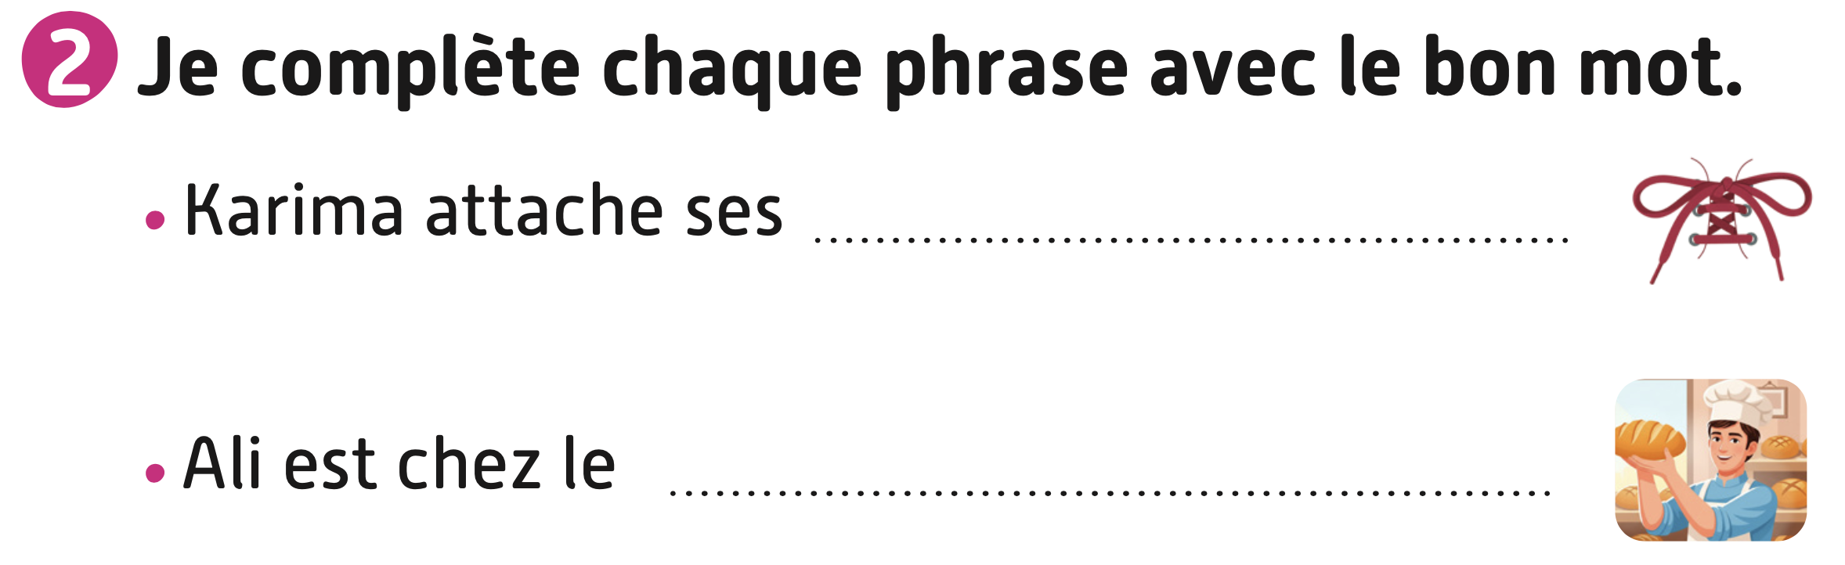
On va faire l’activité 2. Je vais vous expliquer la consigne. Ensuite, je vais circuler entre les rangs pour vous aider.

Slide 52
Corrigez.
lacets
boulanger

Slide 53


La séance d’aujourd’hui est terminée. À la maison, lisez ces mots et recopiez-les sur votre cahier.

